Slide 1
＃Smart Computing Lab
＃ 2021 Winter
＃ Kaggle
＃team2
Digit Recognizer – 손 글씨 분류기
인공지능 융합학과 임지영

Slide 2
INDEX
1
개요
2
데이터 분석 (EDA)
3
데이터 전처리 (Preprocessing)
4
모델 학습 및 평가
Notes:
EDA : Exploratory Data Analysis

Slide 3
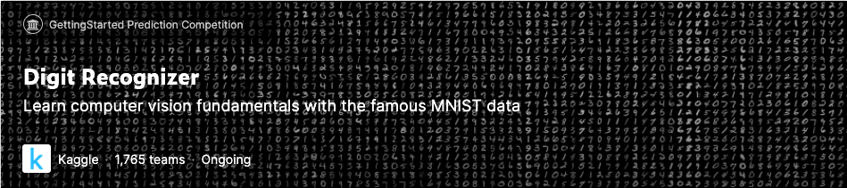
1. 개요
경진대회 소개
경진대회 목표 :
수만 개의 손 글씨 이미지 데이터 세트(MNIST Dataset)에서 숫자를 정확하게 식별하는 것
* MNIST : "Modified National Institute of Standards and Technology"

Slide 4
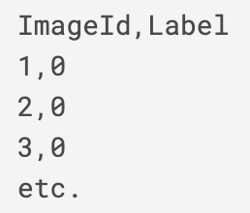
1. 개요
평가방식
평가 방식 :
테스트 세트의 label을 예측하여 정확하게 예측한 비율로 평가
제출 파일 형식 :
헤더(Image Id, Label)를 포함 해야함.

Slide 5


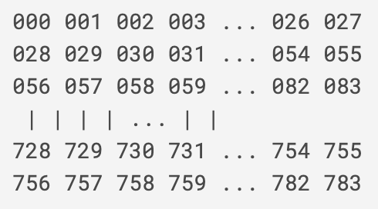
2. 데이터 분석
데이터 소개
데이터 파일 :
train.csv
test.csv
0에서 9까지 손으로 그린 ​​숫자의 회색조 이미지가 포함 되어있음.
각 이미지는 28x28, 총 784 pixel로 이루어져 있으며, 한 픽셀 당 0에서 255(포함) 사이의 정수 값을 가짐.

Slide 6
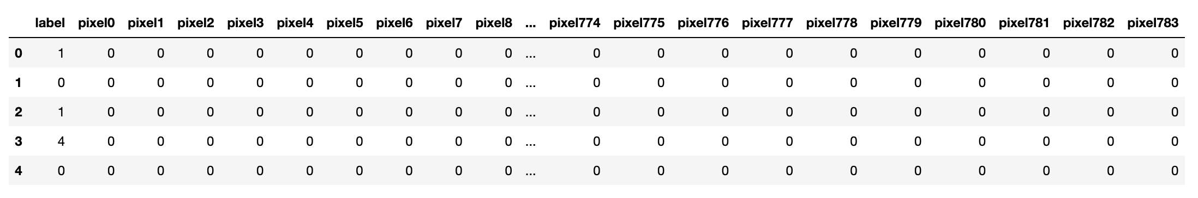
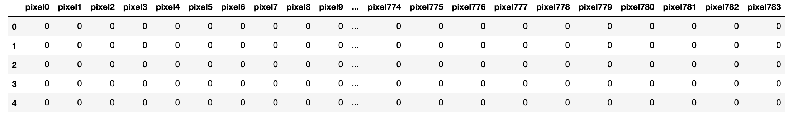
2. 데이터 분석
데이터 소개
train.csv
test.csv
Notes:
0 -검은색

Slide 7
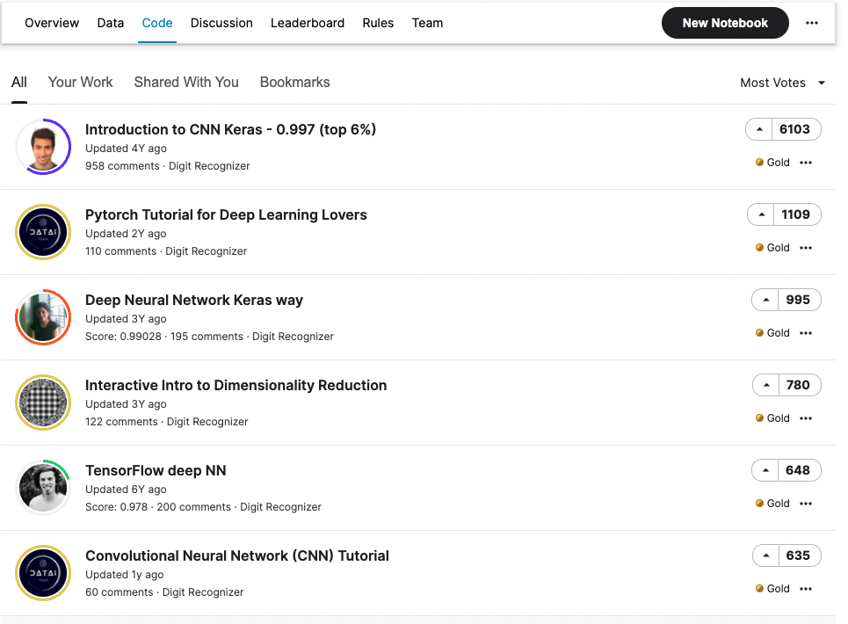
2. 데이터 분석
참고한 커널

Slide 8
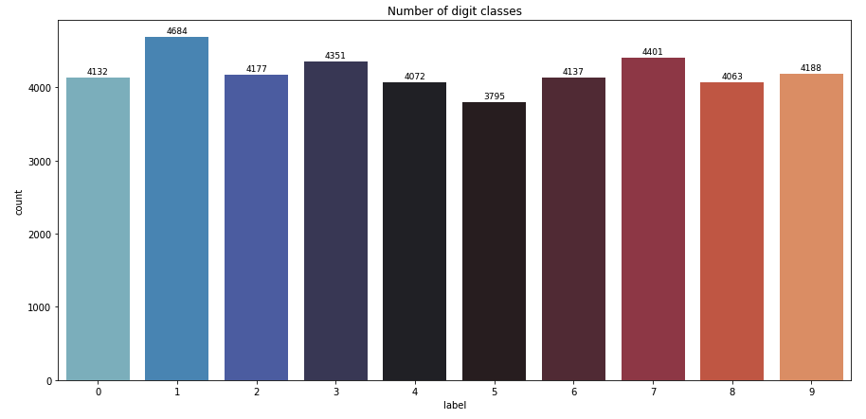
2. 데이터 분석
EDA

Slide 9
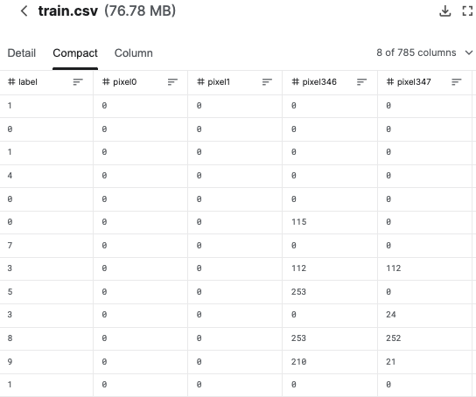
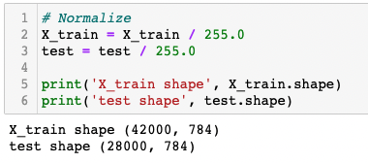
3. 데이터 전처리
Preprocessing
Normalize :
한 픽셀 당 0에서 255(포함) 사이의 정수 값을 가짐 -> 0~1 사이의 값으로 일반화

Slide 10
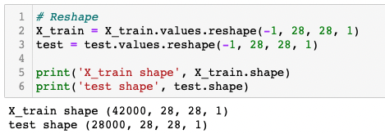
3. 데이터 전처리
Preprocessing
Reshape :
모델 Input image에 맞는 모양으로 reshape

Slide 11
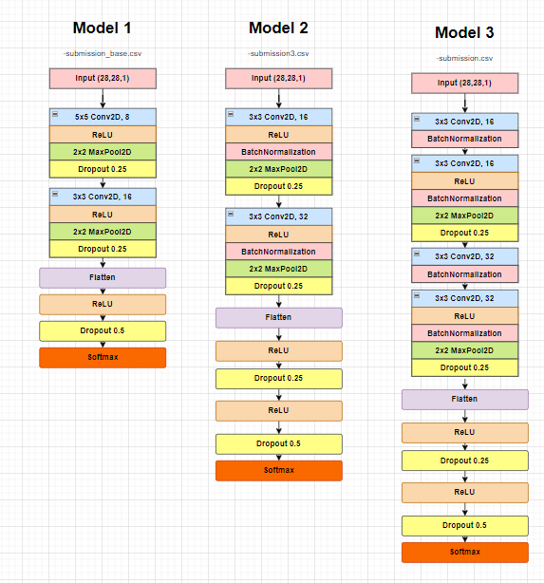
4. 모델 학습 및 평가
모델 구조

Slide 12
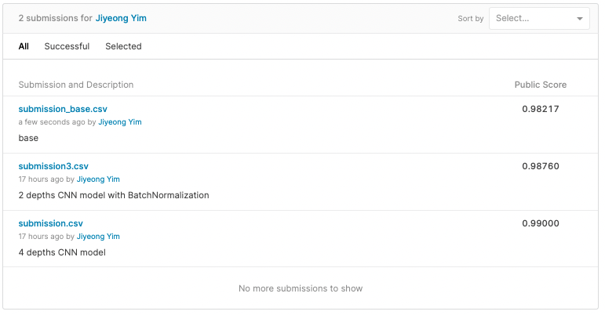
4. 모델 학습 및 평가
모델 평가

